Slide 2

Path-tracing renderer
in CUDA

Slide 3
Summary
Đặt vấn đề
Cơ sở lí thuyết
Kết quả
Hướng phát triển
Notes:
1. Em thì đã tham khảo đê tà thầy gợi ý, cơ mà mà em thấy trình dộ kiến thuwscc huyên mình chưa tới mwusc đó, nhiều thứ em đang vẫn rất mơ hồ nên em muốn cứ từ từ mà đi . Em vẫn đang vẫn trong quá trình làm đồ họa, thì trong khoảng 7 tháng qua khi từ khí bắt dầu tiếp cận đồ họa thì em muốn mình trực quan hóa những gì mình làm. Em nghĩ làm là cách tôi st nhất để học , thày vì chỉ ngồi đọc các thứ, cho nên em muốn thực sự code cái gì đó . Em biết mình sẽ ko thể nào mà moojtj tay làm hết đc nhưng ít nhất em muốn làm mọi thứ em đã đọc ở mức nào tđó để hiểu trước khi mình thực sự nhảy sâu vào phần nào. Vì nói chung cùng em cũng mới chỉ tiếp cận đồ họa mới đc khoareng 7 tháng rhooi ☺,

Slide 4
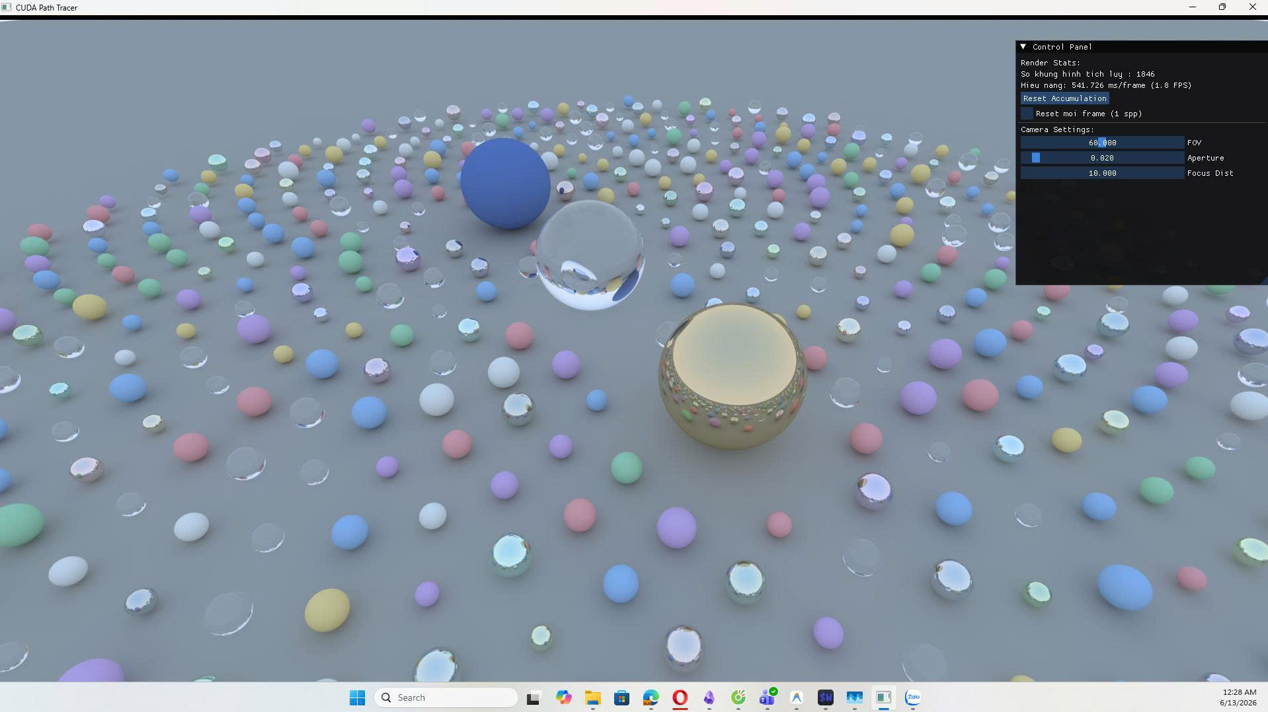
1. Introduction
Notes:
1. Em thì đã tham khảo đê tà thầy gợi ý, cơ mà mà em thấy trình dộ kiến thuwscc huyên mình chưa tới mwusc đó, nhiều thứ em đang vẫn rất mơ hồ nên em muốn cứ từ từ mà đi . Em vẫn đang vẫn trong quá trình làm đồ họa, thì trong khoảng 7 tháng qua khi từ khí bắt dầu tiếp cận đồ họa thì em muốn mình trực quan hóa những gì mình làm. Em nghĩ làm là cách tôi st nhất để học , thày vì chỉ ngồi đọc các thứ, cho nên em muốn thực sự code cái gì đó . Em biết mình sẽ ko thể nào mà moojtj tay làm hết đc nhưng ít nhất em muốn làm mọi thứ em đã đọc ở mức nào tđó để hiểu trước khi mình thực sự nhảy sâu vào phần nào. Vì nói chung cùng em cũng mới chỉ tiếp cận đồ họa mới đc khoareng 7 tháng rhooi ☺,

Slide 5
2. Cơ sở lí thuyết
Rendering equation
Camera
Materials
Sampling theory
Notes:
1

Slide 6
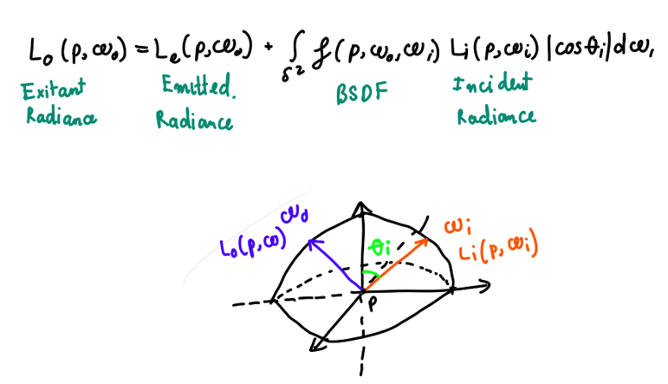
2. Theoretical basis
1. Rendering equation
Notes:
RTE - > LTE -> lấy m

Slide 7
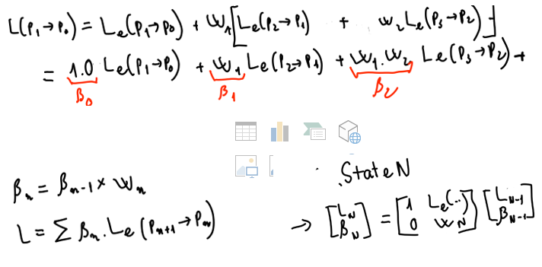
2. Theoretical basis
1. Rendering equation
Notes:
1

Slide 8
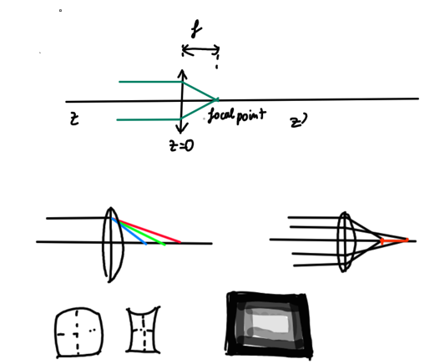
2. Theoretical basis
2. Camera
Notes:
Đồ họa máy tính thương sử dụng mô hình lỗ kim, dễ mô phỏng nhưng trông rất nét -> không thể có được với hệ thống thấu kính thực tế
Cụ thể hơn là sư phân bố bức xạ đi vào vào đi ra khởi thấu kính là khác nhau
Hiện tượng quang sai : vignettingh, pincushion distortion
KHi máy ảnh thu nhận, do bởi sensor. phim truyền thống thì dùng phản ứng hóa học. còn máy ảnh hiện đại thì đếm số photon trong 1 khoảng thời gian ở 1 dải bước sóng nào đó - > cần mô hình hóa chín hxasc quá trình đo bức xạ đó.

Slide 9
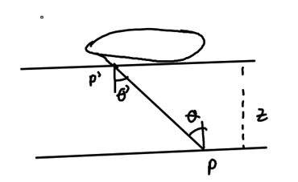
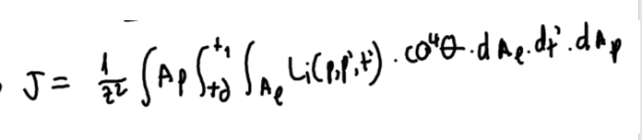
2. Theoretical basis
2. Camera
Camera measurement equation :
Notes:
1

Slide 10
2. Theoretical basis
3. Materials
Lambert
Metal
Dielectric
Notes:
1

Slide 11
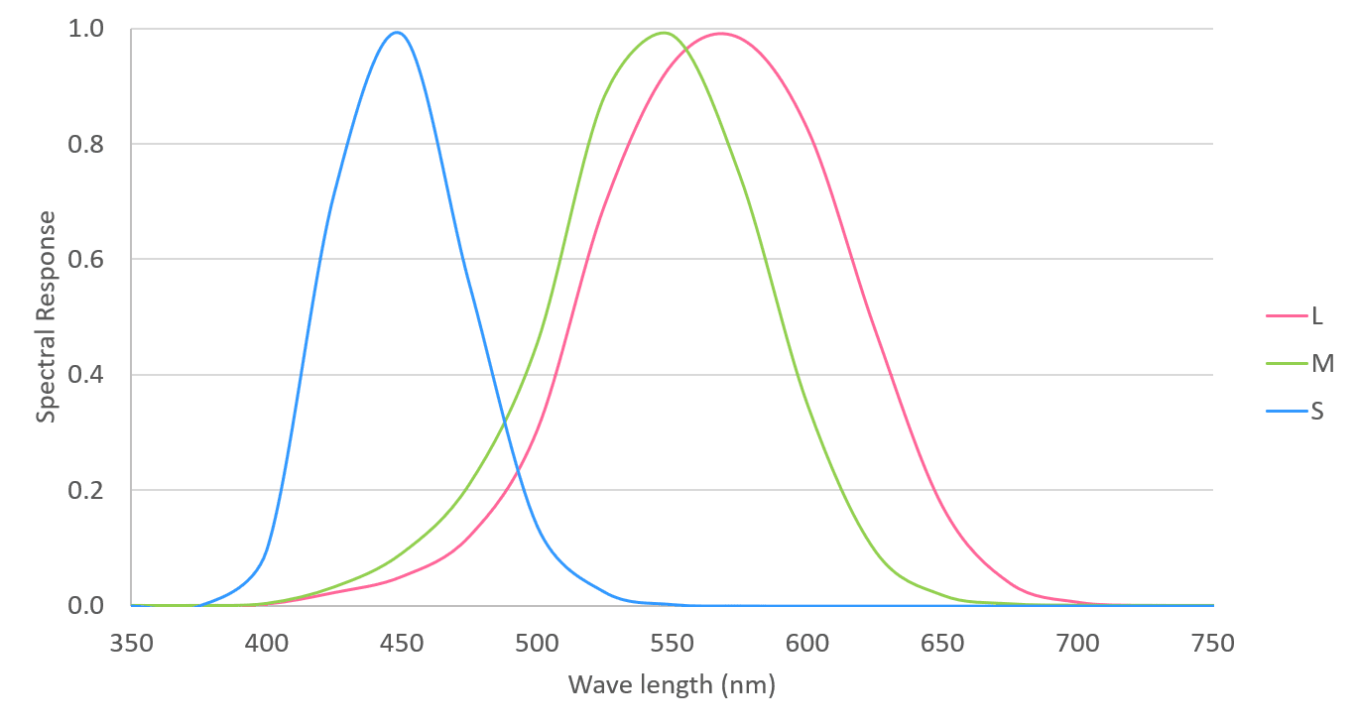
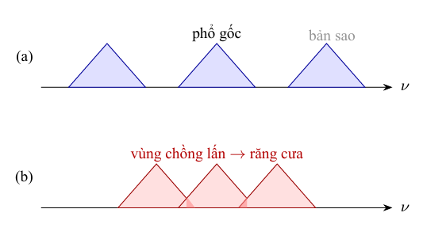
2. Theoretical basis
4. Extra
Sampling theory
Spectral rendering
Notes:
1

Slide 12
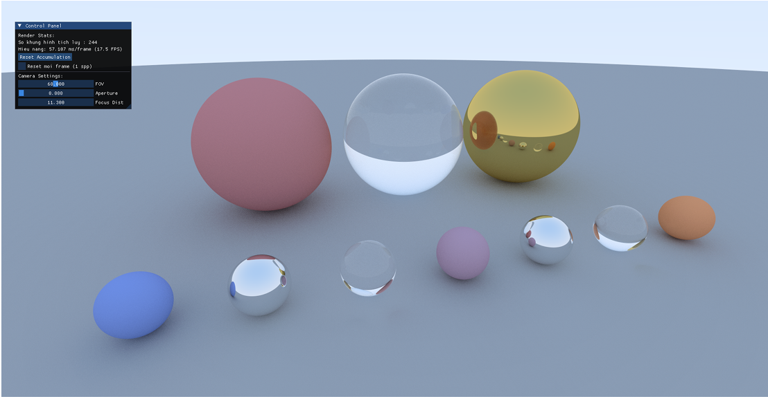
3. Kết quả

Slide 13
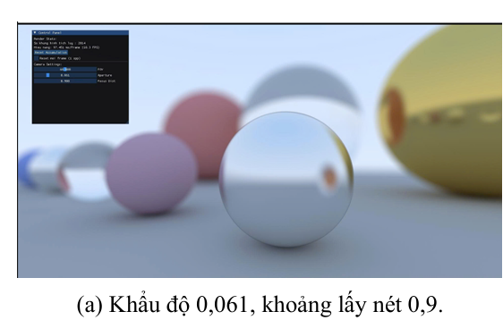
3. Kết quả

Slide 14
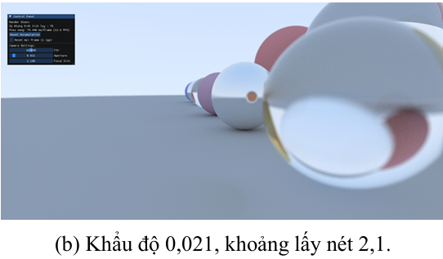
3. Kết quả

Slide 15
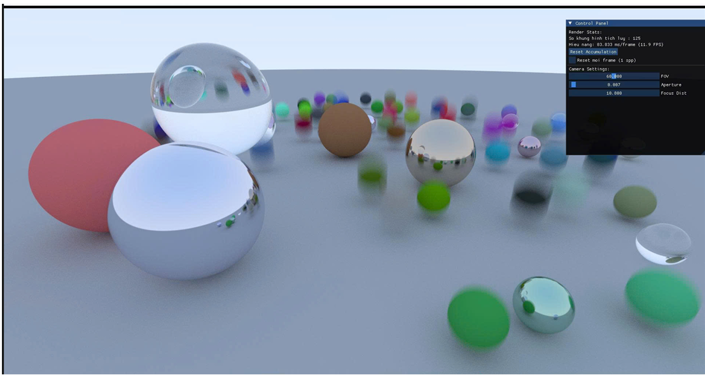
3. Kết quả

Slide 16
3. Kết quả

Slide 17
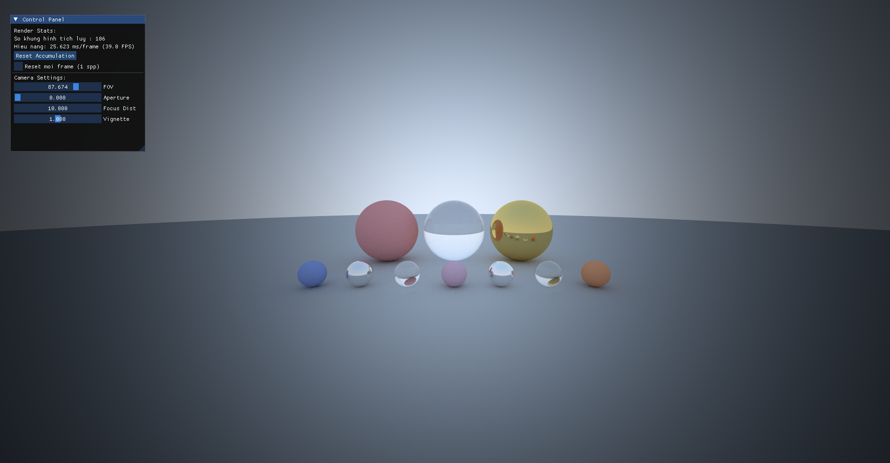
3. Kết quả

Slide 18
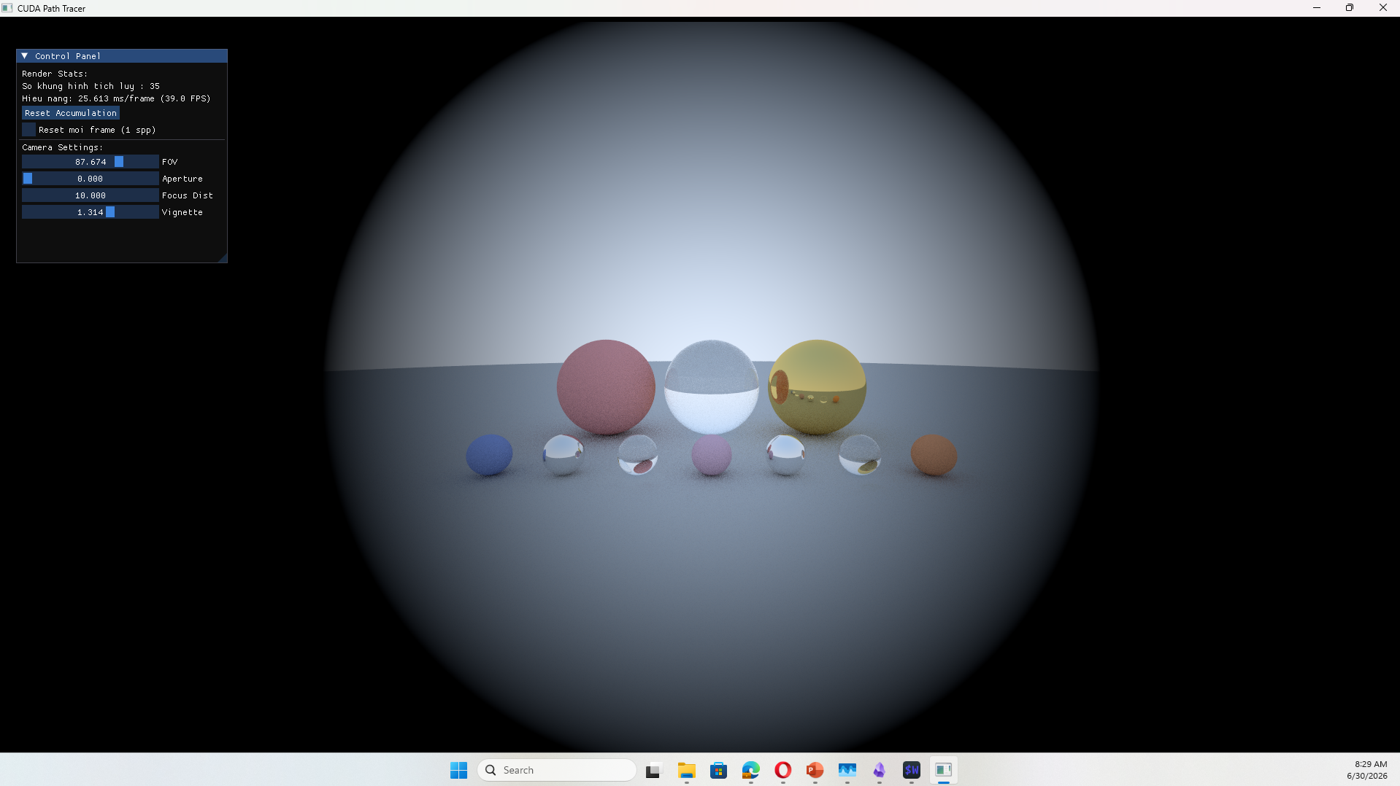
3. Kết quả

Slide 19
4. Hướng phát triển
Bounding Volume Hierarchy
1d 2d
Texture Mapping
Emission Material
Volume Rendering
Monte Carlo

Slide 20
THANK YOU !

